Slide 1
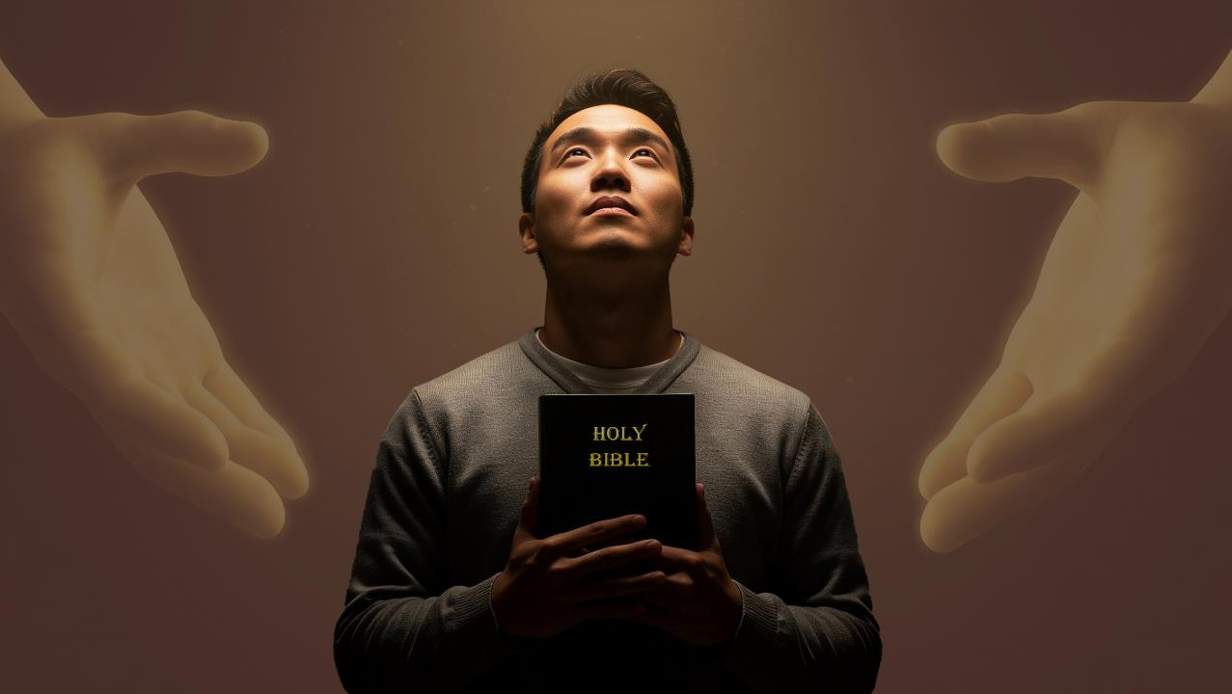
UZLAŞMA VE UMUT
28 Şubat 2026 için 9. Ders

Slide 2


2 Korintliler 5:21
“Çünkü günah tanımayan O'nu bizim için günah yaptı; bizler O'nda Tanrı'nın doğruluğu olabilelim diye.”

Slide 3


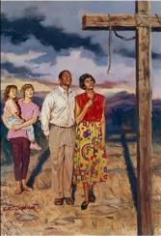
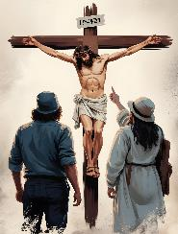
Mesih'in çarmıhının göğü ve yeri uzlaştırdığını (Kol. 1:20) belirttikten sonra, Pavlus bu uzlaşmanın bizim için pratik etkilerini açıklamaya devam eder.
Bu bizi nasıl değiştirdi? Tanrı tüm bunları nasıl önceden gördü? Başkalarının da uzlaşmaya katılmalarına ve umut kazanmalarına yardımcı olmak için ne yapabiliriz?
İNCİL ARACILIĞIYLA UZLAŞMA VE UMUT
Uzlaşmanın etkileri
Kötü adamlardan azizlere (Kol. 1:21-22)
Sarsılmaz ve kararlı (Kol. 1:23)
Umut
Umut getirmek (Kol. 1:24-25)
Tanrı'nın gizemi (Kol. 1:26-27)
Müjdenin gücü
Müjdeyi duyurmak (Kol. 1:28-29)

Slide 4

UZLAŞMANIN ETKİLERİ

Slide 5

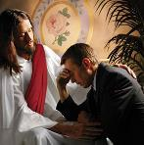
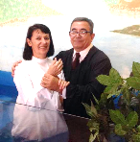
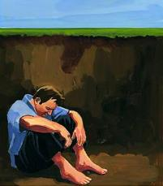
KÖTÜLERDEN AZİZLERE
“Ve sizler, bir zamanlar kötü işlerinizle zihninizde yabancılaşmış ve düşman olmuştunuz, ama şimdi O, ölümle bedeninde sizi kendisiyle barıştırdı, sizi kutsal, kusursuz ve O'nun gözünde suçsuz kılmak için.” (Koloseliler 1:21-22)
Mesele basit. Kötülük yaparak yaşadık ve bu nedenle sonsuz ölüme mahkum edildik (Romalılar 6:23; Vahiy 21:8).
O, bizim günahlarımızın bedelini ödemek için çarmıhta öldü (Romalılar 5:8).
İman, tövbe ve vaftiz sayesinde günahlarımızdan kurtuluruz ve Tanrı'nın önünde kusursuz ve suçsuz oluruz [aklanma] (Rom. 5:10; Kol. 1:22).
Kutsal Ruh'un işi sayesinde hayatlarımız yavaş yavaş dönüşür ve Tanrı'nın önünde kutsal oluruz [kutsallaştırma] (Rom. 8:1; 2 Kor. 5:17).
Kendi başımıza bu durumu değiştiremez ve kurtuluşumuzun bedelini ödeyemezdik (Mezmurlar 49:7-8).
Ama Tanrı bizim için büyük bir plan hazırlamıştı:

Slide 6

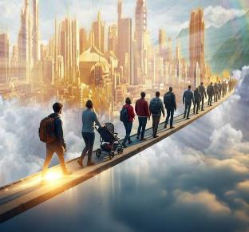
SAĞLAM VE KARARLI
“Eğer gerçekten imanda sağlam ve kararlı kalırsanız ve duyduğunuz müjdenin umudundan sapmazsanız” (Koloseliler 1:23a)
Bizler zaten aklanmış durumdayız, kutsanıyoruz, ama yolculuk henüz bitmedi. Yoldan sapma ve hedefe ulaşamama riskiyle karşı karşıyayız. Bu nedenle Pavlus bize üç konuda öğüt veriyor (Koloseliler 1:23a):
İnançla devam et
Petrus'un hapishaneden serbest bırakıldıktan sonra kapı açılana kadar kapıyı çaldığı gibi, ısrarcı olun (Elçilerin İşleri 12:11-16)
Sağlam
İnancımız sağlam olmalı, Kutsal Kitap'ta öğrendiğimiz gerçeklere dayanmalıdır.
Kararlı
Kararlı olmalıyız, "İncil'in umuduna" güvenmekten asla vazgeçmemeliyiz.

Slide 7

UMUT

Slide 8

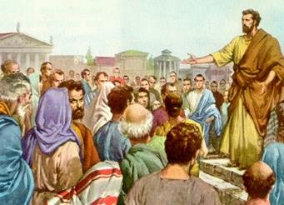
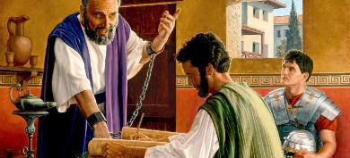
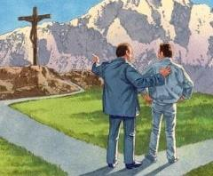
UMUT GETİRMEK
“Tanrı'nın bana sizin için verdiği görev uyarınca, Tanrı'nın sözünü yerine getirmek için hizmetkâr oldum.” (Koloseliler 1:25)
Gördüğümüz gibi, Tanrı'nın kurtuluşumuz için planı İsa'nın ölümüne dayanır ve bizim aklanmamızı ve kutsanmamızı içerir. Ancak önemli bir şey eksikti: Bir şekilde, bu planı kabul etmek için onu bilmemiz gerekiyordu. Bize bunu açıklayacak birine ihtiyacımız vardı.
İşte burada, Pavlus'un hizmetkarı olduğu “Tanrı'nın yönetimi” [Tanrı'nın koşulları, düşünceleri, insanları vb. düzenleme şekli] devreye girer (Koloseliler 1:25).
Pavlus, bu planın bir parçası olmaktan sevinç duyuyordu, her ne kadar bu plan sıkıntılar içerse de (Kol. 1:24). Roma'da tutuklanmasından ölümüne kadar, Yeni Ahit'te korunmuş olan on dört mektubun en az yedisini yazdı.
Pavlus, Tanrı'nın planının önemli bir parçasıydı ve bundan sevinç duyuyordu. Biz de başkalarını Mesih'i tanımaya yönlendirerek bu planın bir parçası olabiliriz. İşte bizim sevincimiz budur!

Slide 9

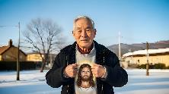
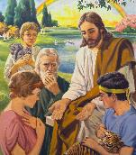

TANRI'NIN GİZEMİ
“Çağlar ve nesiller boyunca gizli kalmış olan gizem, şimdi kutsallarına açıklanmıştır” (Koloseliler 1:26)
Pavlus, Mesih'in dirilişinden sonra kiliseye açıklanan bir gizemden bahseder (Koloseliler 1:26). O zamana kadar, bu gizem sadece kısmen anlaşılmıştı. Peki bu gizem nedir? “Mesih sizde, yüceliğin umududur” (Koloseliler 1:27).
Dünyanın yaratılmasından önce tasarlanmıştı (1 Petrus 1:20)
Meleklere kısmen bildirildi (1 Petrus 1:12)
Adem ve Havva'ya ilk kez gösterildi (Yaratılış 3:15)
Peygamberlere açıklandı (1 Petrus 1:10-11)
İsa onu ilk olarak Yahudilere açıkladı (Matta 15:24)
Sonra tüm insanlara tam olarak açıklandı (Koloseliler 1:27)
Bu gizemde hala açığa çıkacak aşamalar var. Şimdi yüceltilme umuduyla yaşıyoruz. Ne büyük bir değişim! Ne büyük bir gizem! Günahkâr insanlar, İsa'nın kurtarıcı kanı sayesinde aklanır, kutsanır ve yüceltilir. Bu gizem, sonsuza dek araştırma konusu olmaya devam edecektir.

Slide 10

İNCİLİN GÜCÜ

Slide 11

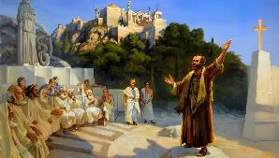
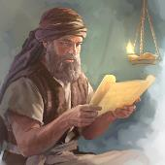
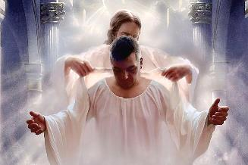
MÜJDEYİ DUYURMAK
“Onu vaaz ediyoruz, her insanı uyarıyor ve her insanı tüm bilgelikle öğretiyoruz, böylece her insanı Mesih İsa'da mükemmel kılabilelim.” (Koloseliler 1:28)
Pavlus müjdeyi nasıl vaaz etti? Vaazlarının odak noktası çarmıha gerilen Mesih'ti (1 Korintliler 1:23). İnsanlar İsa'yı kabul ettikten sonra, onları kusursuz olana kadar öğütler ve öğretirdi (Koloseliler 1:28-29). Bunu nasıl yaptı?
Onlara Hıristiyan doktrini ve uygulamalarını açıkladı (2. Selanikliler 2:15).
Onlara müjdeyi reddetmenin sonuçları konusunda uyardı (İbraniler 10:25-29).
Onları sahte öğretmenlerin tehlikeleri konusunda uyardı (Elçilerin İşleri 20:29-30).
Bir dakika... onları kusursuz hale getirmek mi? Ve sadece birkaçını değil... “herkesi”! (Koloseliler 1:28b).
"Olgun" (teleios) olarak çevrilen Yunanca kelime, kusursuz ve hatasız anlamına gelir. Hıristiyan olarak büyüme sürecinde, Tanrı'nın yasasının derinliğini ve onun gerekliliklerini derinden fark ederiz. Bu nedenle, amacımız Mesih İsa'da kusursuz olmaktır.

Slide 12

“Çarmıha gerilen Kurtarıcı'ya bakarak, göklerin Majestesi'nin yaptığı fedakarlığın büyüklüğünü ve anlamını daha iyi anlıyoruz. Kurtuluş planı önümüzde yüceltiliyor ve Calvary düşüncesi kalbimizde canlı ve kutsal duygular uyandırıyor. Tanrı'ya ve Kuzu'ya övgü kalbimizde ve dudaklarımızda olacak; çünkü Calvary'nin sahnelerini hafızasında taze tutan bir ruhta gurur ve kendini tapınma yeşeremez.”
EGW (The Desire of Ages, s. 661)

Slide 13


